Slide 1
תכנות מונחה עצמים OOP
© אפי פרופוס
כל הזכויות שמורות

Slide 2
מה זה תכנות מונחה עצמים?
תכנות מונחה־עצמים או לעיתים תכנות מוכוון־עצמים (באנגלית: Object-Oriented Programming, או בקיצור OOP) הוא פרדיגמת תכנות המשתמשת ב"עצמים" (אובייקטים) לשם תכנות תוכניות מחשב.
בפרדיגמה זו שמאפייניה הן מודולריות, מדרגיות ואבסטרקציה (הפשטה), מרחב התוכנה הוא למעשה מרחב של אובייקטים תכנותיים בעלי יחסים היררכיים ביניהם. כל ישות תכנותית היא מחלקה/אובייקט בעלת מאפיינים ופעולות משלה הקיימת כיחידה סגורה ועצמאית. בשיטה זו קיימת הפרדה בין המימוש הפנימי לבין הממשק החיצוני של המחלקה, בדומה לצורת העיצוב של מכשירים רבים.
ויקיפיה

Slide 3
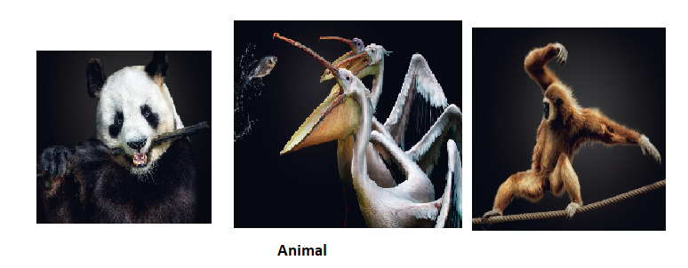
מחלקה

Slide 4
עצם
מופע של מחלקה מסויימת
תכונות
attributes
איברים
(members)
שיטות
(methods)

Slide 5
תכונות – לדוגמא
עבור אדם:
שם
ת.ז.
מספר טלפון
כתובת

Slide 6
תכונות – דוגמאות
עבור חייה
שם
מספר שבב
כמות רגליים
צבע

Slide 7
שיטות – פונקציות
שיטות:
מתארות התנהגות של העצם.
יכולות לשנות את התכונות של העצם.
יכולות לאחזר את התכונות של העצם.
יכולות לתקשר עם עצמים אחרים.
מבצעות פעולות על לפי נתוני העצם.

Slide 8
שיטות – דוגמאות
בני אדם
הליכה()
ראיה()
שמיעה()

Slide 9
שיטות דוגמאות
חיות
שינוי מועד חיסון()
קשירה/שחרור()

Slide 10
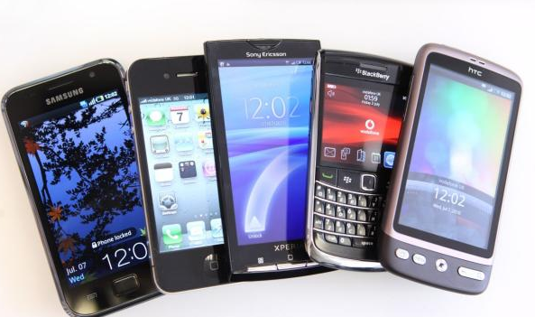
מה משותף לכל העצמים?

Slide 11
מחלקה ומופעים
מחלקה היא טיפוס של רעיון מופשט
המופעים ( אובייקטים ) הם עצמים מוחשיים מאותו הטיפוס

Slide 12
מחלקה ומופע
המחלקה "מכונית"
תכונות
דגם
מהירות
צבע
בובי: מכונית
בימבה: מכונית
תכונות
דגם: חיפושית
מהירות: 30 קמ"ש
צבע: "ירוק בקבוק"
תכונות
דגם פיאט אונו
מהירות: 110 קמ"ש
צבע: "כחול מטאלי"
שיטות
שיטות
עצור ( )
שנה מהירות (מהירות רצויה)
אחזר דגם( )
שיטות
עצור ( )
שנה מהירות (מהירות רצויה)
אחזר דגם( )
עצור ( )
שנה מהירות (מהירות רצויה)
אחזר דגם( )

Slide 13
ירושה
ירושה נועדה לפתור מספר בעיות:
1. כתיבה חוזרת של קוד
2. תכנות מודולרי
3. פולימורפיזם ותכונות דומות

Slide 14

אבא ובן
Super()
Extends
Dog d = new Dog()
Dog d = new Animal()
Animal a = new Dog()
Animal b = new Animal()
ואיי ואיי כמה בלאגן

Slide 15
סוגי מחלקות
ב java קיימים 3 סוגי מחלקות
Class
Abstract class
interface

Slide 16
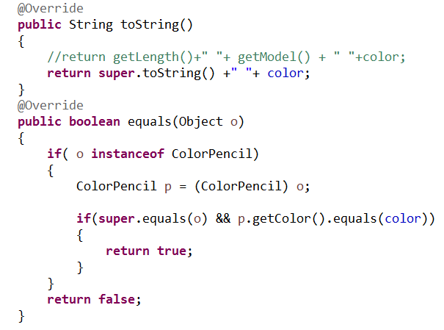
toString() and equals

Slide 17
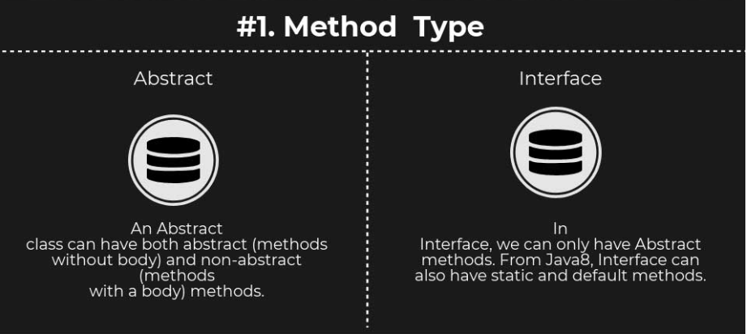
הבדלים בין Interface וabstract class

Slide 18
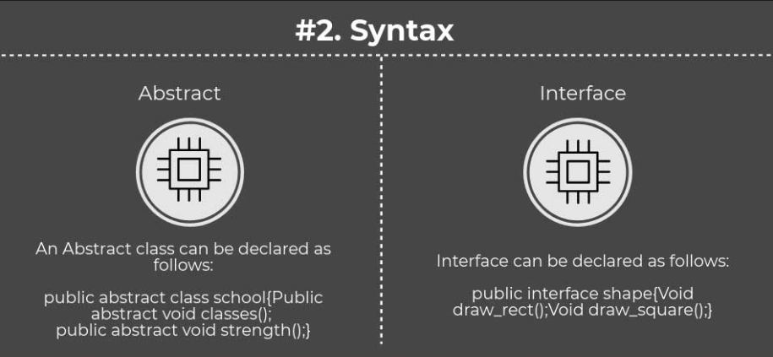
הבדלים בין Interface וabstract class

Slide 19
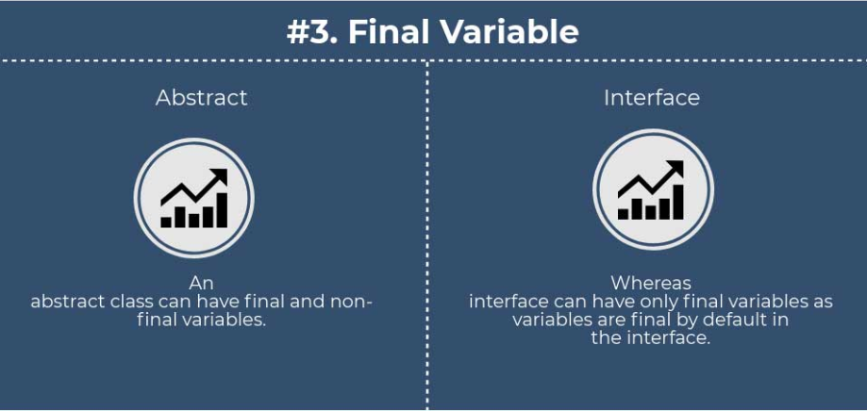
הבדלים בין Interface וabstract class

Slide 20
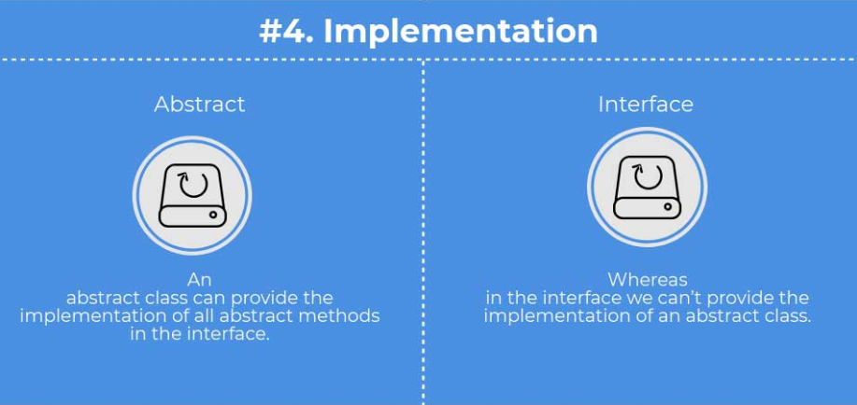
הבדלים בין Interface וabstract class

Slide 21
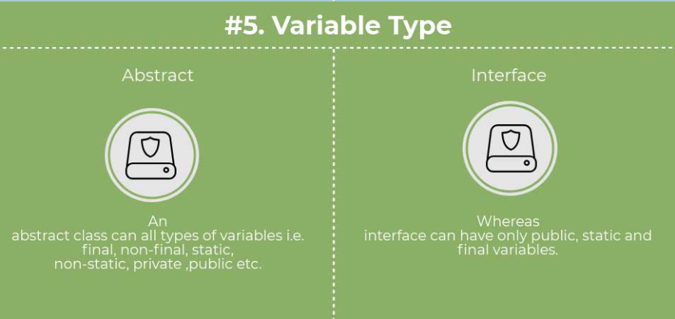
הבדלים בין Interface וabstract class

Slide 22
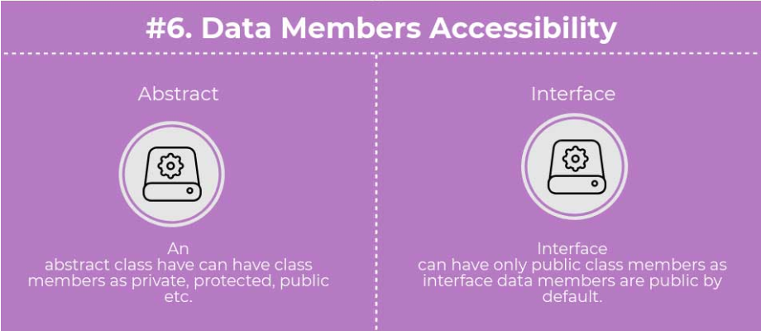
הבדלים בין Interface וabstract class

Slide 23
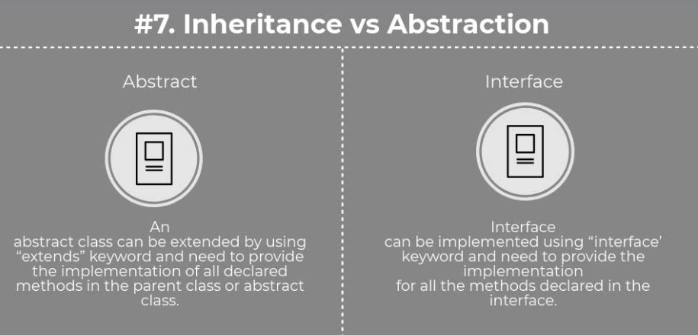
הבדלים בין Interface וabstract class

Slide 24
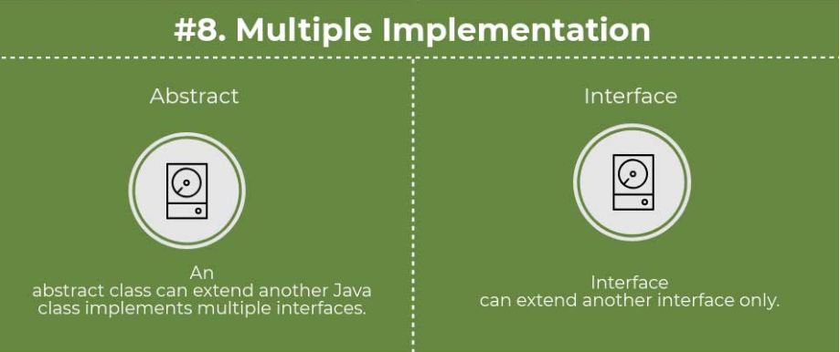
הבדלים בין Interface וabstract class

Slide 25
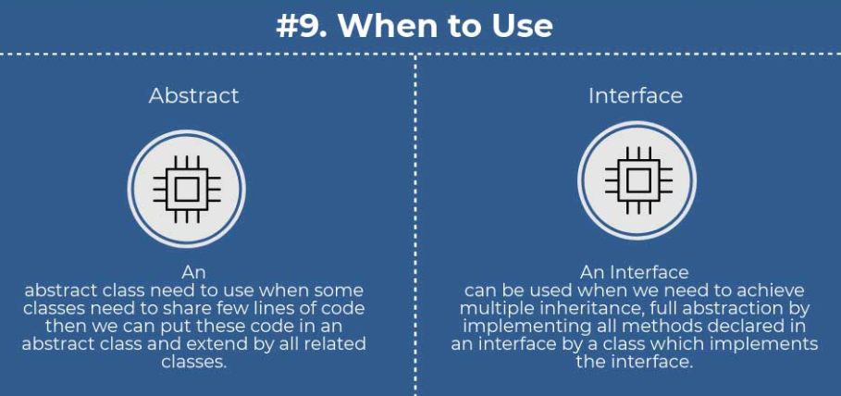
הבדלים בין Interface וabstract class

Slide 26
מערכים – דינאמים וסטטים
נושא | מחזורת | מערך סטטי | מערך דינאמי
יצירת המערך | String name_of_string; | type[] arr = new type[size] | ArrayList<type> arr = new ArrayList<type>()
הכנסת איבר חדש לתוך המערך | שרשור באמצעות + | arr[index] = object | arr.add(object)
הצגת איבר קיים מתוך מערך | name_of_string.charAt(index) | type name = arr[index] | type name = arr.get(index)
מחיקת איבר מתוך מערך |  | לבנות מערך חדש ללא האיבר | arr.remove(index)
הוצאת גודל | name_of_string.length | arr.length() | arr.size()
השוואה בין שני מערכים | name_of_string.equals(another_string) | לולאה רגילה | לולאת for each או לולאה רגילה
 | name_of_string.contains(another_string)
הכנסת איבר לתוך תא שכבר קיים |  | arr[index] = object | arr.set(index, object )
פונקציות מיוחדות |  |  | collection

Slide 27
פולימורפיזם
פולימורפיזם מהווה תכונה חשובה במתודולוגית תכנות מונחה עצמים ובתכנות פונקציונלי. שפת תכנות התומכת בפולימורפיזם נותנת למתכנת את היכולת לממש אלגוריתמים ומבני נתונים לשימוש כללי, ולגזור מהם צורות שימוש שונות בהתאם לעצמים ולנסיבות המשתנות, באופן מפורש או מובלע.
לדוגמא:
ArrayList<Person> arr = new ArrayList<Person>();
Arr.add(new men(“effi”, “profus”, 123456));
Arr.add(new women(“diana”, “levi” , 654321));
Instanceof – פעולה אשר מאפשרת הוצאת המחלקה המקורית של האוביקט

Slide 28
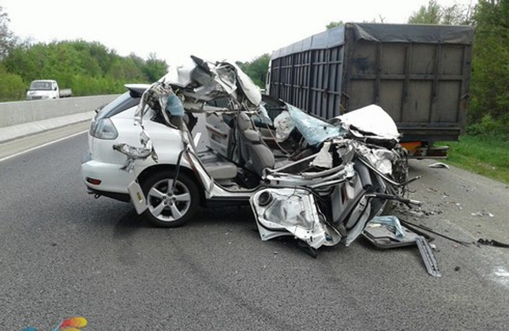
חריגות

Slide 29
סוגי שגיאות תוכנה
בעולם שלנו ישנם שני סוגי שגיאות תוכנה:
1. שגיאות קומפילציה – שגיאות שנוצרות לפני הרצת התוכנית
2. שגיאות חריגה – שגיאות שנוצרות במהלך הרצת התוכנית

Slide 30
Runtime Errors

Slide 31
Try catch

Slide 32
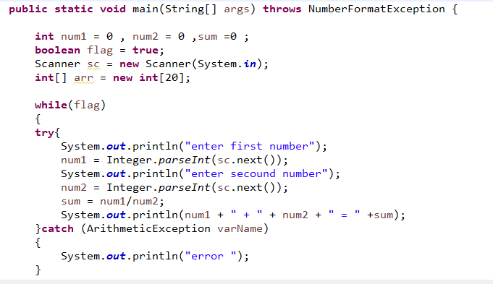
Try catch Example 1

Slide 33
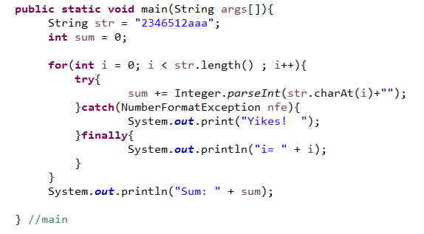
Try catch Example 2

Slide 34
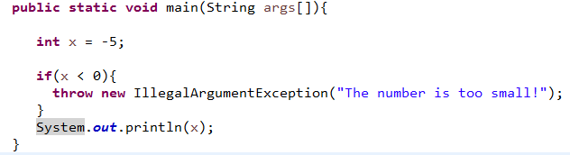
Try catch Example 2

Slide 35
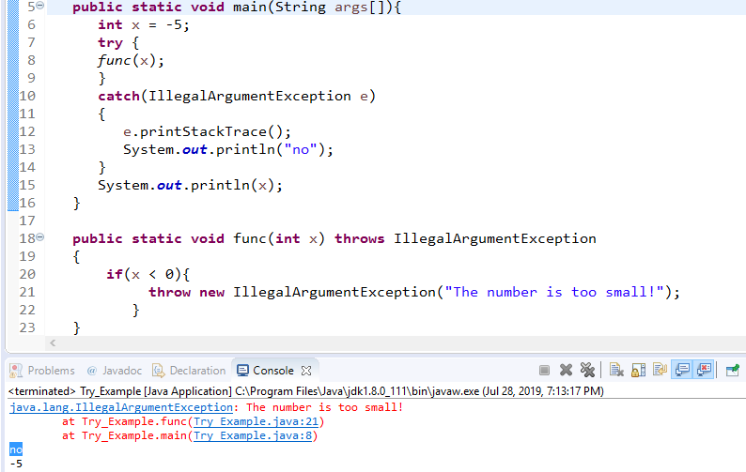
Try catch Example 2

Slide 36
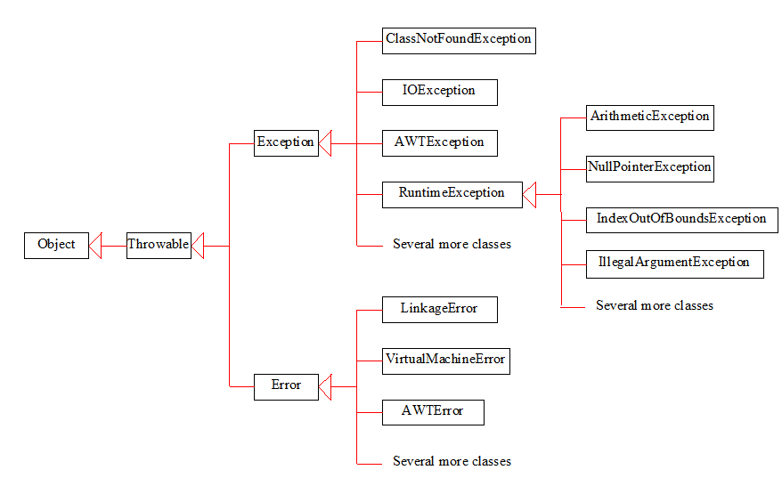
Exception Classes

Slide 37
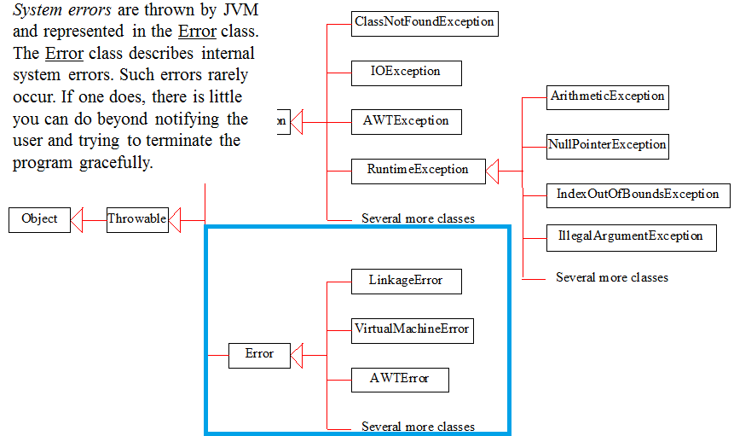
System Errors

Slide 38
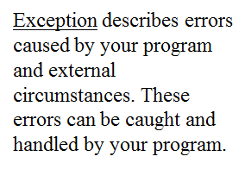
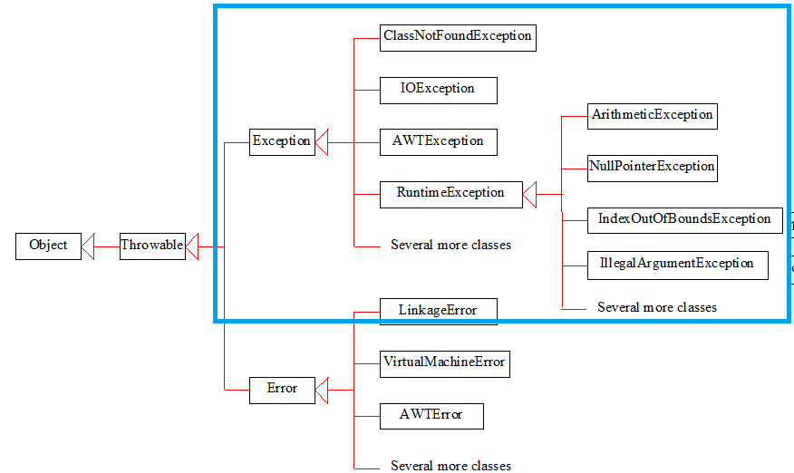
Exceptions

Slide 39
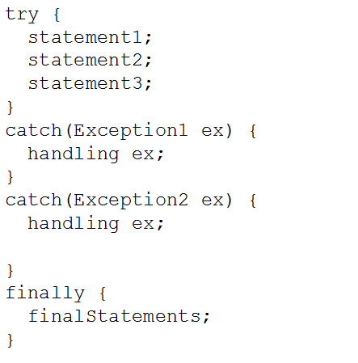
חריגות
statement2 throws an exception of type Exception2.

Slide 40
חריגות
Handling exception

Slide 41
חריגות
Execute the final block

Slide 42
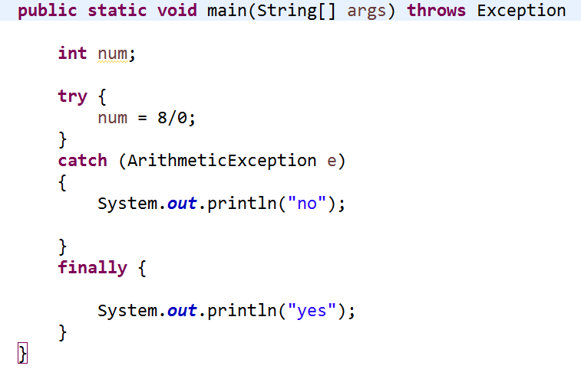
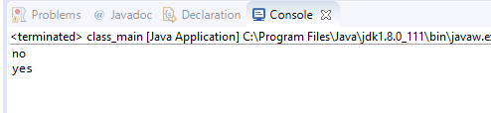
חריגות

